Slide 1
KHOA CÔNG NGHỆ THÔNG TIN
BỘ MÔN AN TOÀN THÔNG TIN
BÀI GIẢNG
MẬT MÃ HÓA CÔNG KHAI
Giáo viên: 4/ Nguyễn Hữu Nội
Đơn vị: Bộ môn ATTT, Khoa CNTT
Liên hệ: Email - huunoidq@gmail.com
SĐT: 0962631881

Slide 2
CRYPTOGRAPHY
Nội dung trình bày
Mật mã khóa công khai
Hệ mật RSA
Vấn đề logarit rời rạc và hệ mật Elgamal
BỘ MÔN ATTT – KHOA CNTT. Contact: huunoidq@gmail.com

Slide 3
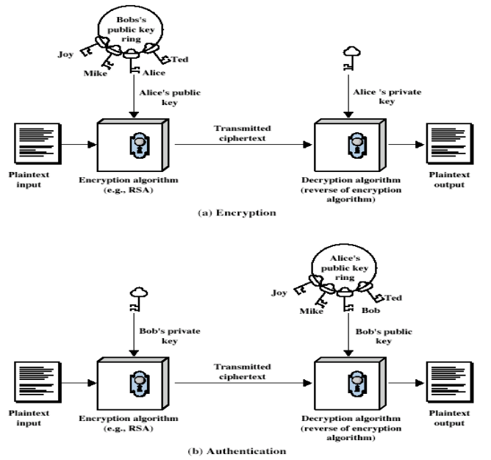
CRYPTOGRAPHY
1. Mật mã khóa công khai
BỘ MÔN ATTT – KHOA CNTT. Contact: huunoidq@gmail.com

Slide 4
CRYPTOGRAPHY
Mật mã khóa công khai (tiếp)
Nếu chúng ta cho rằng “hệ mật” là một hàm f(x), được xác định trên tập các số nguyên, thì chúng phải thỏa mãn đặc tính sau:
1. Đối với mỗi số nguyên x, có thể dễ dàng tính giá trị f(x), tuy nhiên, theo giá trị đã cho f(x) không có khả năng (hay nói chính xác hơn là không thực tiễn) khôi phục lại giá trị x.
2. Không có khả năng tìm ra cặp số nguyên (x, y), sao cho với x ≠ y để có f(x) = f(y).
BỘ MÔN ATTT – KHOA CNTT. Contact: huunoidq@gmail.com

Slide 5
CRYPTOGRAPHY
Mật mã khóa công khai (tiếp)
Các hàm có đặc tính trên cũng được gọi hàm có đặc tính một chiều hay hàm cửa sập (one-way trapdoor functions).
Dựa trên đặc tính 1) các nhà mật mã học đã xây dựng các hệ mật khóa công khai. Trong quá trình nghiên cứu, họ đã tìm ra các hàm số sau, mà chúng được coi à có đặc tính một chiều .
BỘ MÔN ATTT – KHOA CNTT. Contact: huunoidq@gmail.com

Slide 6
CRYPTOGRAPHY
Mật mã khóa công khai (tiếp)
a. Phân tích hợp số n = p X q thành các thừa số nguyên tố, với p, q - các số nguyên tố đủ lớn.
b. Tính giá trị x từ phương trình: y ≡ g^{x} mod p, được gọi là bài toán logarit rời rạc. Ở đây: g - phần tử sinh của nhóm Z_{p} (tập hợp các số nguyên theo modulo p), p - số nguyên tố.
c. Tính giá trị k từ phương trình: Q = k X P với P và Q là điểm trên vành elliptic, còn k < p, trong đó p - số nguyên tố. Đây được gọi là bài toán logarit rời rạc trên vành elliptic.
BỘ MÔN ATTT – KHOA CNTT. Contact: huunoidq@gmail.com
Notes:
1.1.2. Một số khái niệm trong đại số 1.1.2.1. Khái niệm Nhóm 1/. Khái niệm Nhóm là một bội (G, *), trong đó G , * là phép toán hai ngôi trên G thỏa mãn ba tính chất sau: + Phép toán có tính kết hợp: (x*y)*z = x*(y*z) với mọi x, y, z G. + Có phần tử trung lập e G: x*e = e*x = x với mọi x G. + Với mọi x G, có phần tử nghịch đảo x’ G: x*x’ = x’*x = e.Cấp của nhóm G được hiểu là số phần tử của nhóm, ký hiệu là |G|.Cấp của nhóm có thể là nếu G có vô hạn phần tử.Nhóm Abel là nhóm (G, *), trong đó phép toán hai ngôi * có tính giao hoán.Tính chất: Nếu a*b = a*c, thì b = c. Nếu a*c = b*c, thì a = b.2/. Ví dụ: * Tập hợp các số nguyên Z cùng với phép cộng (+) thông thường là nhóm giao hoán, có phần tử đơn vị là số 0. Gọi là nhóm cộng các số nguyên. * Tập Q * các số hữu tỷ khác 0 (hay tập R * các số thực khác 0), cùng với phép nhân (*) thông thường là nhóm giao hoán. Gọi là nhóm nhân các số hữu tỷ (số thực). * Tập các vectơ trong không gian với phép toán cộng vectơ là nhóm giao hoán. 1.1.2.2. Khái niệm Nhóm con của nhóm (G, *) Nhóm con của G là tập S G, S , và thỏa mãn các tính chất sau:+ Phần tử trung lập e của G nằm trong S. + S khép kín đối với phép tính (*) trong G, tức là x*y S.S với mọi x, y + S khép kín đối với phép lấy nghịch đảo trong G, tức x S với mọi x S.1 1.1.2.3. Khái niệm Nhóm Cyclic
1/. Khái niệm Nhóm (G, *) được gọi là Nhóm Cyclic nếu nó được sinh ra bởi một trong các phần tử của nó. Tức là có phần tử g G mà với mỗi a G, đều tồn tại n N để n g =g*g*...*g = a. (Chú ý: g*g*...*g là g*g với n lần). Nói cách khác: G được gọi là Nhóm Cyclic nếu tồn tại g G sao cho mọi phần tử trong G đều là một lũy thừa nguyên nào đó của g. 2/. Ví dụ: Nhóm (Z , +) gồm các số nguyên dương là Cyclic với phần tử sinh g = 1.

Slide 7
CRYPTOGRAPHY
Mật mã khóa công khai (tiếp)
Đại diện cho các thuật toán mật mã khóa công khai xây dựng dựa trên bài toán a), là hệ mật RSA (do Rivest, Samir và Adleman công bố vào 1978 tại MIT).
Dựa trên bài toán b), có hệ mật ElGamal (đề xuất vào năm 1985), giao thức trao đổi khóa nổi tiếng Diffie-Hellman (đề xuất vào năm 1976), ....
Ngày nay, cải tiến các hệ mật dựa trên bài toán logarit rời rạc thành các hệ mật dựa trên bài toán loqarit rời rạc trên vành elliptic, mà chúng có độ an toàn cao hơn với cùng các kích cỡ của các tham số đầu vào.
BỘ MÔN ATTT – KHOA CNTT. Contact: huunoidq@gmail.com

Slide 8
CRYPTOGRAPHY
Mật mã khóa công khai (tiếp)
Các hệ mật khóa công khai yêu cầu mỗi người sử dụng phải phát sinh tối thiểu hai khóa.
Một khóa, được gọi là khóa riêng, ký hiệu KR_{i} (trong đó chỉ số i để chỉ người sử dụng), cũng còn gọi là khóa mật, còn khóa kia được gọi là khóa công khai, ký hiệu KU_{i}, để cho các đối tác sử dụng.
Hai khóa này có mối liên hệ chặt chẽ với nhau và mối quan hệ của chúng cũng thỏa mãn đặc tính một chiều.
Các hệ mật khóa công khai có hai chức năng chính: bảo mật và xác thực.
BỘ MÔN ATTT – KHOA CNTT. Contact: huunoidq@gmail.com

Slide 9
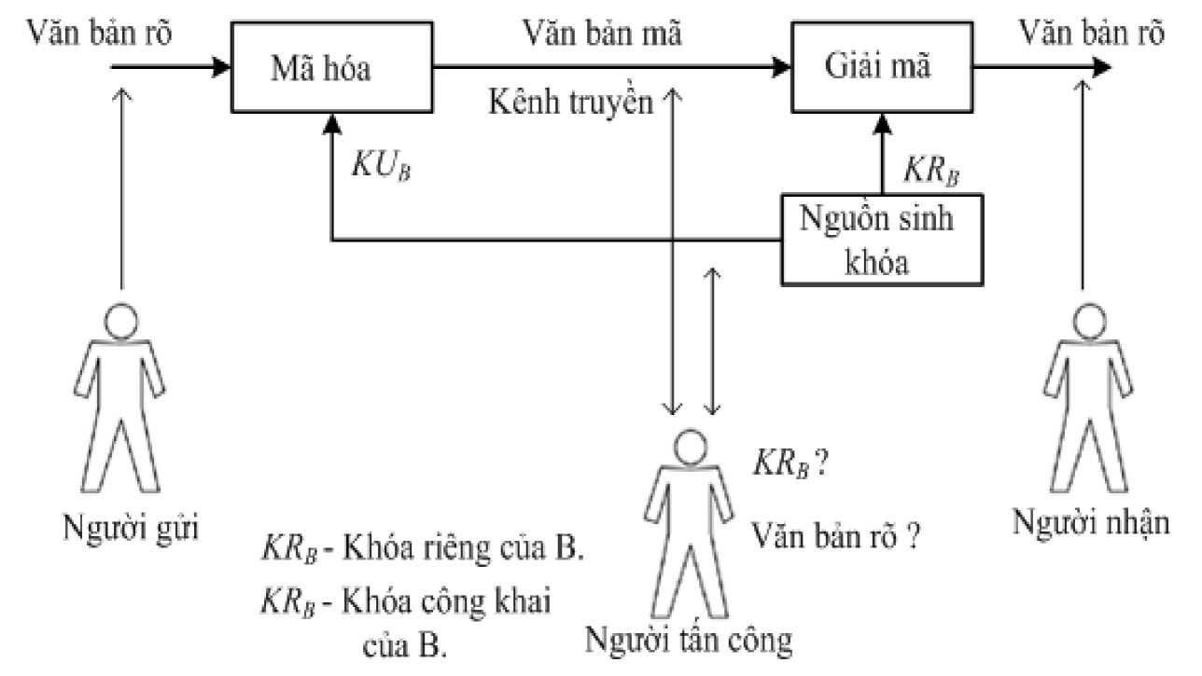
CRYPTOGRAPHY
Chức năng bảo mật của hệ mật khóa công khai
BỘ MÔN ATTT – KHOA CNTT. Contact: huunoidq@gmail.com

Slide 10
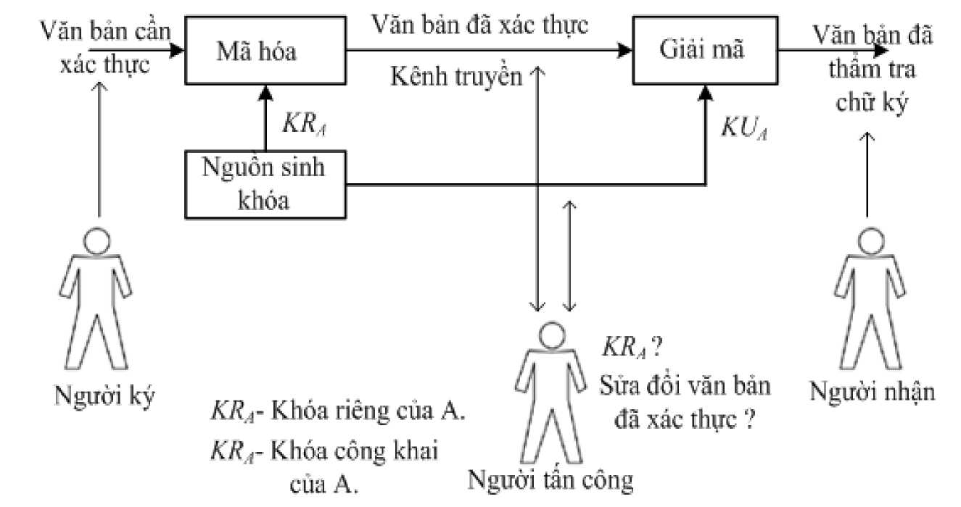
CRYPTOGRAPHY
Chức năng xác thực của hệ mật khóa công khai
BỘ MÔN ATTT – KHOA CNTT. Contact: huunoidq@gmail.com

Slide 11
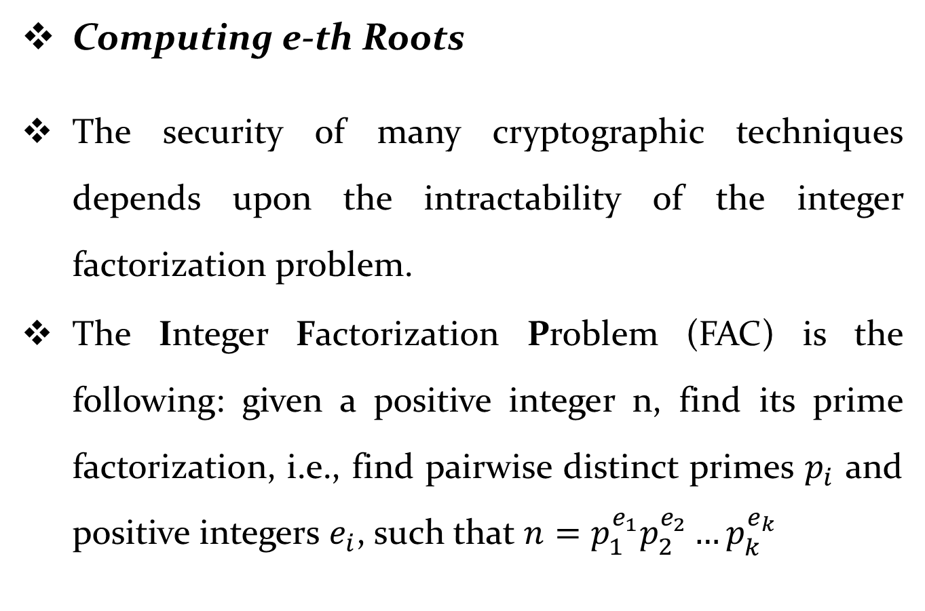
CRYPTOGRAPHY
2. Hệ mật RSA
Computing e-th Roots
The security of many cryptographic techniques depends upon the intractability of the integer factorization problem.
The Integer Factorization Problem (FAC) is the following: given a positive integer n, find its prime factorization, i.e., find pairwise distinct primes $p_{i}$ and positive integers $e_{i}$, such that ${n=p_{1}^{e_{1}}p_{2}^{e_{2}}…p_{k}^{e_{k}}}_{}$
BỘ MÔN ATTT – KHOA CNTT. Contact: huunoidq@gmail.com
Notes:
Intractability: khó

Slide 12
CRYPTOGRAPHY
RSA
The algorithms for factoring an integer n can be divided into two types.
General purpose algorithms. Their running time depends solely on the size of n. Examples of general purpose factoring algorithms include the quadratic sieve and the general number field sieve.
Special purpose algorithms. The running times of such algorithms typically depend on certain properties of the factors of n, such as the size of the largest prime factor. Trial division, Pollard's rho algorithm, Pollard's p - 1, and the elliptic curve algorithm fall in this category.
BỘ MÔN ATTT – KHOA CNTT. Contact: huunoidq@gmail.com
Notes:
Solely: đơn, đơn độc
Quadratic: bậc hai, toàn phương.
Sieve: sàng

Slide 13
CRYPTOGRAPHY
Hệ mật RSA
Vào năm 1977, Ron Rivest, Adi Shamir và Len Adleman làm việc ở MIT đã phát triển một thuật toán mật mã khóa công khai.
Sơ đồ RSA là sơ đồ mật mã khối, trong đó cả văn bản rõ và văn bản mã là các số nguyên trong dải từ 0 đến
n - 1 đối với một giá trị n nào đó.
BỘ MÔN ATTT – KHOA CNTT. Contact: huunoidq@gmail.com

Slide 14
CRYPTOGRAPHY
Mô tả thuật toán
Hệ mật được phát triển dựa trên các hàm số mũ.
Văn bản rõ được mã hóa theo các khối, mỗi khối bao gồm các giá trị hệ nhị phân, nhỏ hơn một giá trị n đã cho nào đó. Điều đó có nghĩa rằng độ dài khối cần phải nhỏ hơn hoặc bằng log₂(n). Trong thực tiễn độ dài khối chọn bằng 2^{k} bit, ở đây 2^{k} < n < 2^{k+1}.
Mã hóa với khối văn bản rõ (M) và giải mã với khối văn bản mã (C), có thể trình bày dưới dạng công thức:
C = Me mod n, M = C^{d} mod n = (Me)^{d} mod n = M^{ed} mod n.
BỘ MÔN ATTT – KHOA CNTT. Contact: huunoidq@gmail.com

Slide 15
CRYPTOGRAPHY
(tiếp)
Như vậy, sơ đồ này là thuật toán mật mã với khóa công khai: KU = {e, n} và khóa riêng KR = {d, n}. Để thuật toán này có thể sử dụng như là mật mã với khóa công khai can phải đảm bảo các đòi hỏi sau:
1. Cần phải tồn tại các giá trị: e, d và n để M^{ed} mod n = M mod n, đối với tất cả M < n.
2. Cần phải tương đối dễ tính toán Me, C^{d} đối với tất cả các giá trị M < n.
3. Cần phải trên thực tế không có khả năng xác định d
khi biết e và n.
BỘ MÔN ATTT – KHOA CNTT. Contact: huunoidq@gmail.com

Slide 16
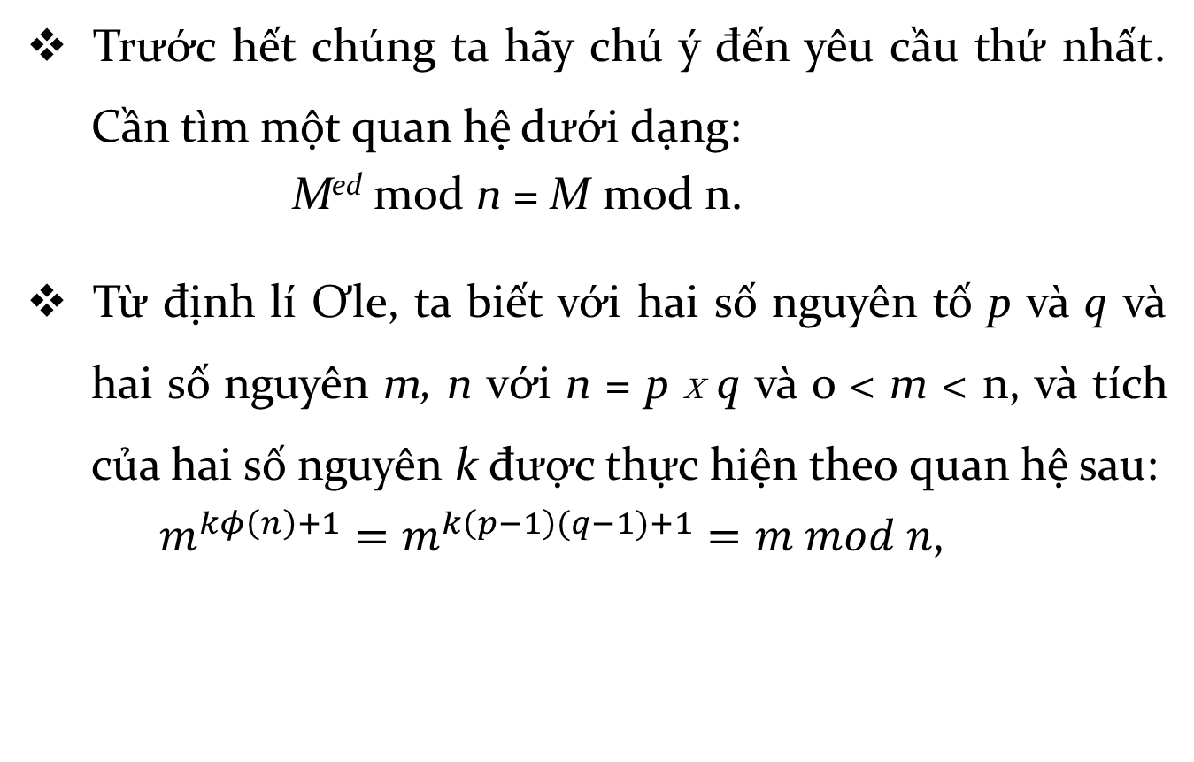
CRYPTOGRAPHY
(tiếp)
Trước hết chúng ta hãy chú ý đến yêu cầu thứ nhất. Cần tìm một quan hệ dưới dạng:
M^{ed} mod n = M mod n.
Từ định lí Ơle, ta biết với hai số nguyên tố p và q và hai số nguyên m, n với n = p X q và o < m < n, và tích của hai số nguyên k được thực hiện theo quan hệ sau:
$m^{kφ\left(n\right)+1}=m^{k\left(p−1\right)(q−1)+1}=m mod n$,
BỘ MÔN ATTT – KHOA CNTT. Contact: huunoidq@gmail.com

Slide 17
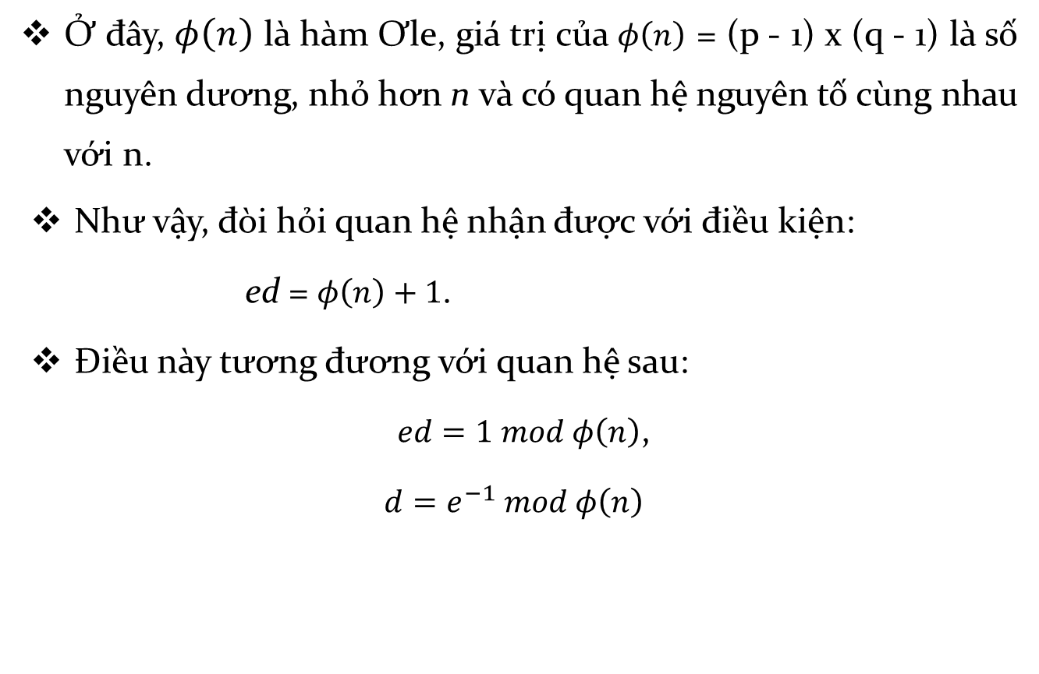
CRYPTOGRAPHY
(tiếp)
Ở đây, $φ\left(n\right)$ là hàm Ơle, giá trị của $φ\left(n\right)$ = (p - 1) x (q - 1) là số nguyên dương, nhỏ hơn n và có quan hệ nguyên tố cùng nhau với n.
Như vậy, đòi hỏi quan hệ nhận được với điều kiện:
ed = $φ\left(n\right)+1$.
Điều này tương đương với quan hệ sau:
$ed=1 mod φ\left(n\right)$,
$$d=e^{−1} mod φ\left(n\right)$$
BỘ MÔN ATTT – KHOA CNTT. Contact: huunoidq@gmail.com

Slide 18
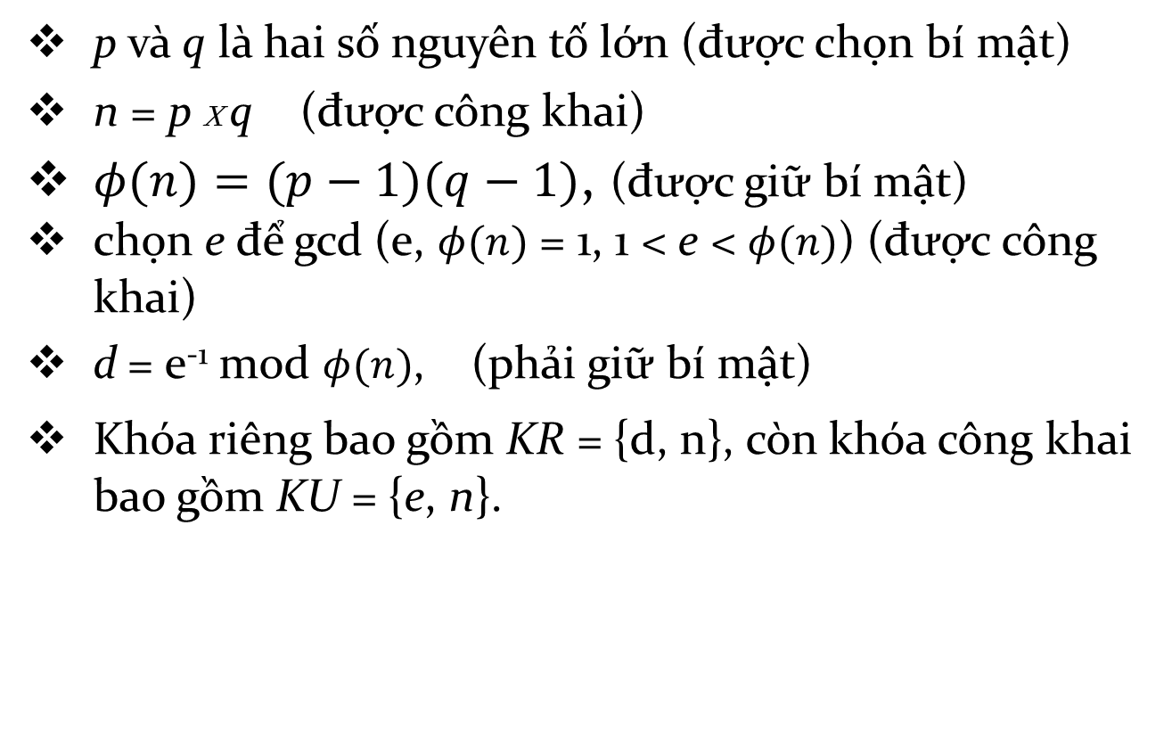
CRYPTOGRAPHY
Tóm tắt thuật toán RSA
p và q là hai số nguyên tố lớn (được chọn bí mật)
n = p X q (được công khai)
$φ(n)=(p−1)(q−1)$, (được giữ bí mật)
chọn e để gcd (e, $φ(n)$ = 1, 1 < e < $φ(n)$) (được công khai)
d = e⁻¹ mod $φ(n)$, (phải giữ bí mật)
Khóa riêng bao gồm KR = {d, n}, còn khóa công khai bao gồm KU = {e, n}.
BỘ MÔN ATTT – KHOA CNTT. Contact: huunoidq@gmail.com

Slide 19
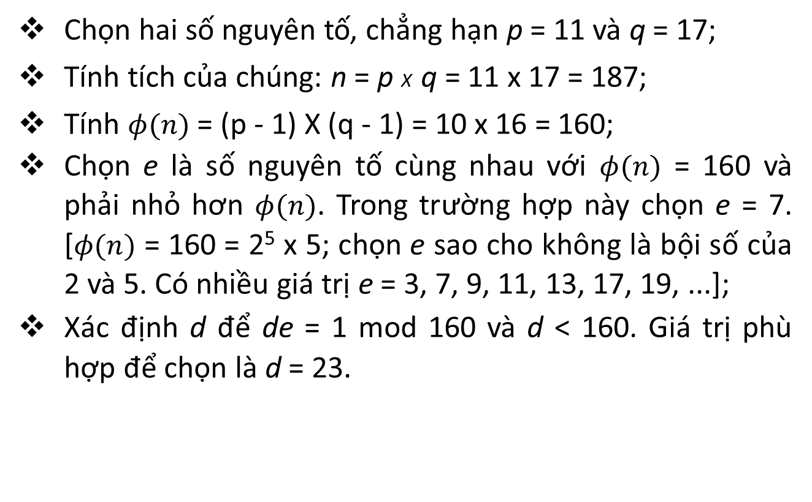
CRYPTOGRAPHY
Thí dụ 1
Chọn hai số nguyên tố, chẳng hạn p = 11 và q = 17;
Tính tích của chúng: n = p X q = 11 x 17 = 187;
Tính $φ(n)$ = (p - 1) X (q - 1) = 10 x 16 = 160;
Chọn e là số nguyên tố cùng nhau với $φ(n)$ = 160 và phải nhỏ hơn $φ(n)$. Trong trường hợp này chọn e = 7. [$φ(n)$ = 160 = 2⁵ x 5; chọn e sao cho không là bội số của 2 và 5. Có nhiều giá trị e = 3, 7, 9, 11, 13, 17, 19, ...];
Xác định d để de = 1 mod 160 và d < 160. Giá trị phù hợp để chọn là d = 23.
BỘ MÔN ATTT – KHOA CNTT. Contact: huunoidq@gmail.com

Slide 20
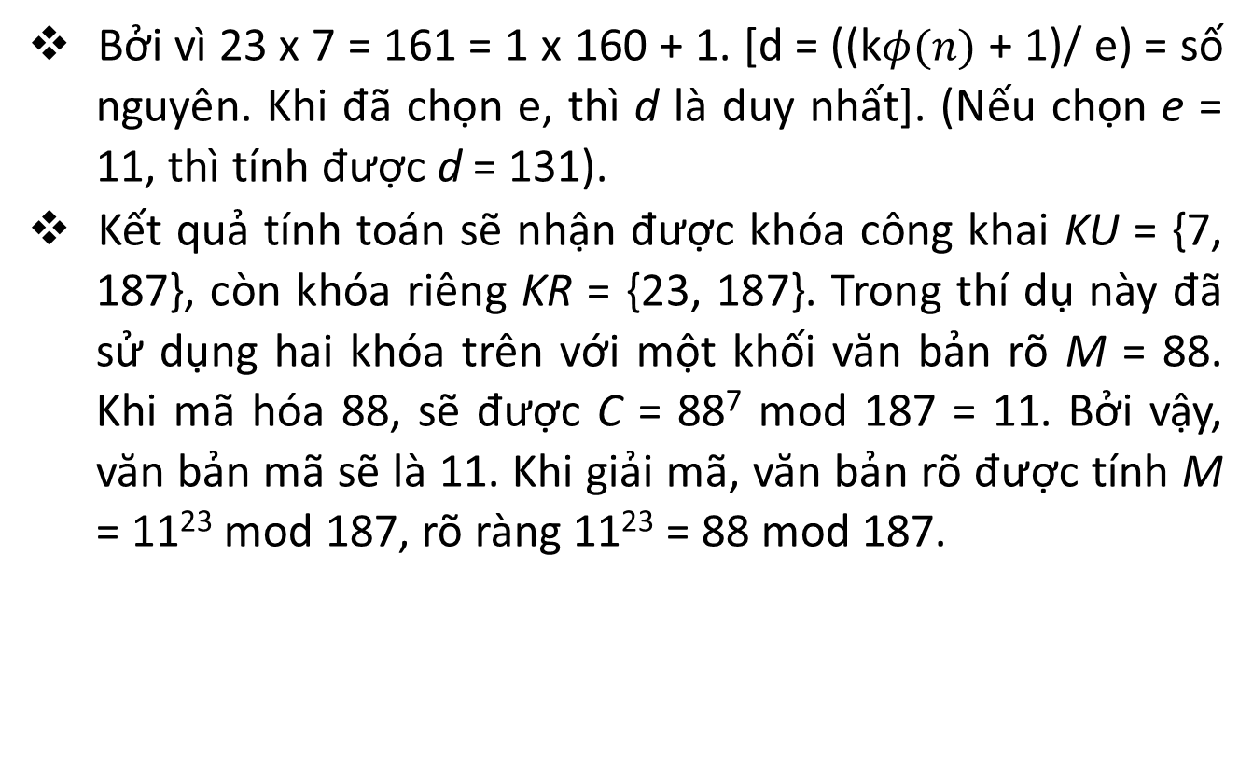
CRYPTOGRAPHY
(tiếp)
Bởi vì 23 x 7 = 161 = 1 x 160 + 1. [d = ((k$φ(n)$ + 1)/ e) = số nguyên. Khi đã chọn e, thì d là duy nhất]. (Nếu chọn e = 11, thì tính được d = 131).
Kết quả tính toán sẽ nhận được khóa công khai KU = {7, 187}, còn khóa riêng KR = {23, 187}. Trong thí dụ này đã sử dụng hai khóa trên với một khối văn bản rõ M = 88. Khi mã hóa 88, sẽ được C = 88⁷ mod 187 = 11. Bởi vậy, văn bản mã sẽ là 11. Khi giải mã, văn bản rõ được tính M = 11²³ mod 187, rõ ràng 11²³ = 88 mod 187.
BỘ MÔN ATTT – KHOA CNTT. Contact: huunoidq@gmail.com

Slide 21
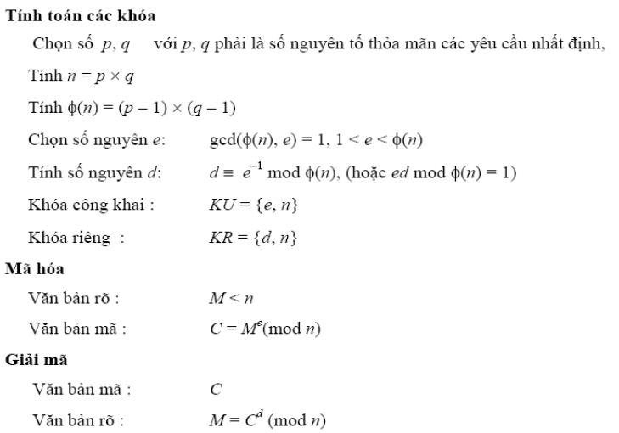
CRYPTOGRAPHY
Thuật toán RSA
BỘ MÔN ATTT – KHOA CNTT. Contact: huunoidq@gmail.com

Slide 22
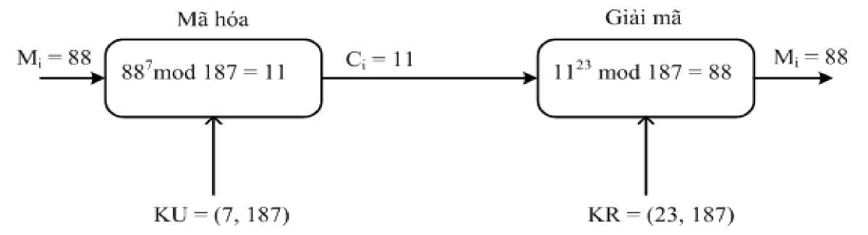
CRYPTOGRAPHY
Thí dụ 2
• Chọn p = 13, q = 7. Tính n = 13 x 7 = 91, 𝜙(𝑛) = 12 X 6 = 72. Tính giá trị e theo gcd(e, 72) = 1. Chọn e = 5, vì 72 = 2³x3². Tính d từ quan hệ de = 1 mod 72, suy ra d = 29. Giả thử khối văn bản rõ Mi = 3. Văn bản mã Ci =3⁵ mod 91 = 243 mod 91 = 61. Khi giải mã, sẽ khôi phục được: M_{i} = 61²⁹ mod 91= 3.
BỘ MÔN ATTT – KHOA CNTT. Contact: huunoidq@gmail.com

Slide 23
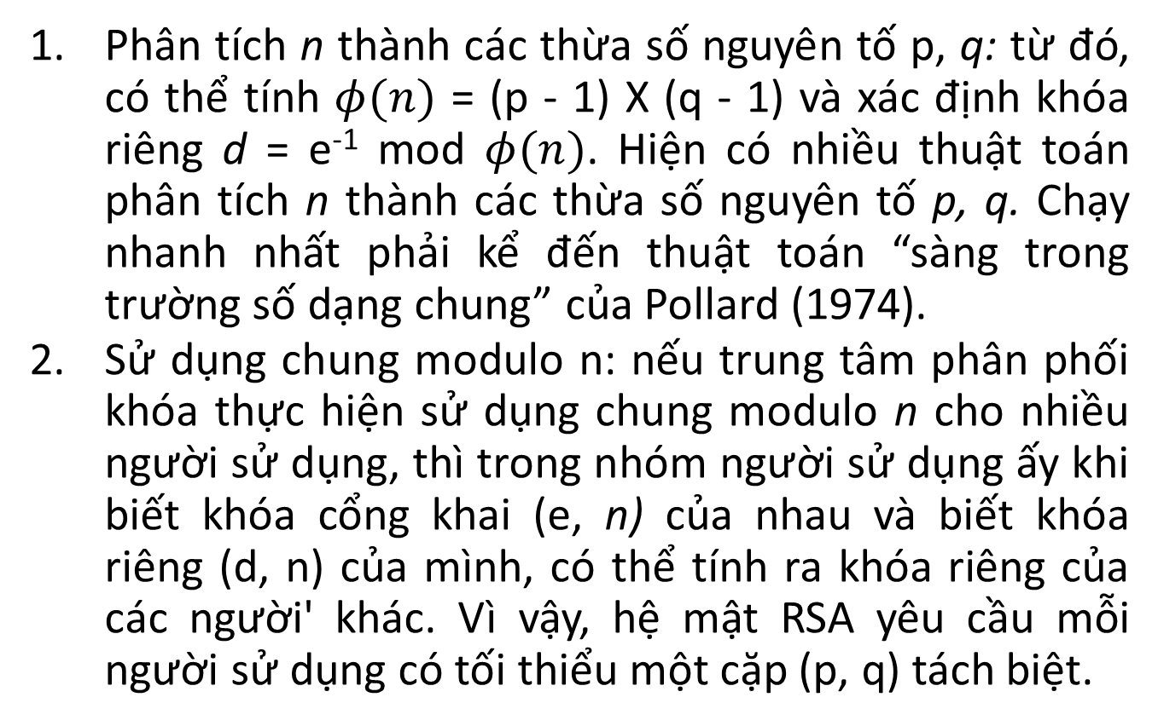
CRYPTOGRAPHY
Tấn công thuật toán RSA
Phân tích n thành các thừa số nguyên tố p, q: từ đó, có thể tính $φ(n)$ = (p - 1) X (q - 1) và xác định khóa riêng d = e⁻¹ mod $φ(n)$. Hiện có nhiều thuật toán phân tích n thành các thừa số nguyên tố p, q. Chạy nhanh nhất phải kể đến thuật toán “sàng trong trường số dạng chung” của Pollard (1974).
Sử dụng chung modulo n: nếu trung tâm phân phối khóa thực hiện sử dụng chung modulo n cho nhiều người sử dụng, thì trong nhóm người sử dụng ấy khi biết khóa cổng khai (e, n) của nhau và biết khóa riêng (d, n) của mình, có thể tính ra khóa riêng của các người' khác. Vì vậy, hệ mật RSA yêu cầu mỗi người sử dụng có tối thiểu một cặp (p, q) tách biệt.
BỘ MÔN ATTT – KHOA CNTT. Contact: huunoidq@gmail.com

Slide 24
CRYPTOGRAPHY
(tiếp)
Tấn công khi biết 𝜙(𝑛) : nếu biết 𝜙(𝑛) và biết n, thì việc khôi phục cặp (p, q) là dễ dàng. Từ việc biết e, dễ dàng xác định d = e⁻¹ mod 𝜙(𝑛).
Giá trị khóa riêng d nhỏ (khóa giải mã): Wiener (1990) đã chứng tỏ rằng nếu e < n và d < (dự đoán d < ) thì việc xác định d là dễ dàng. Vì thế để hệ mật RSA an toàn, yêu cầu d > . Hiện tồn tại các cổng trình nghiên cứu phát sinh d lớn (có độ dài nhị phân xấp xỉ n, nhưng e đủ nhỏ (để bảo đảm tốc độ mã hóa).
BỘ MÔN ATTT – KHOA CNTT. Contact: huunoidq@gmail.com

Slide 25
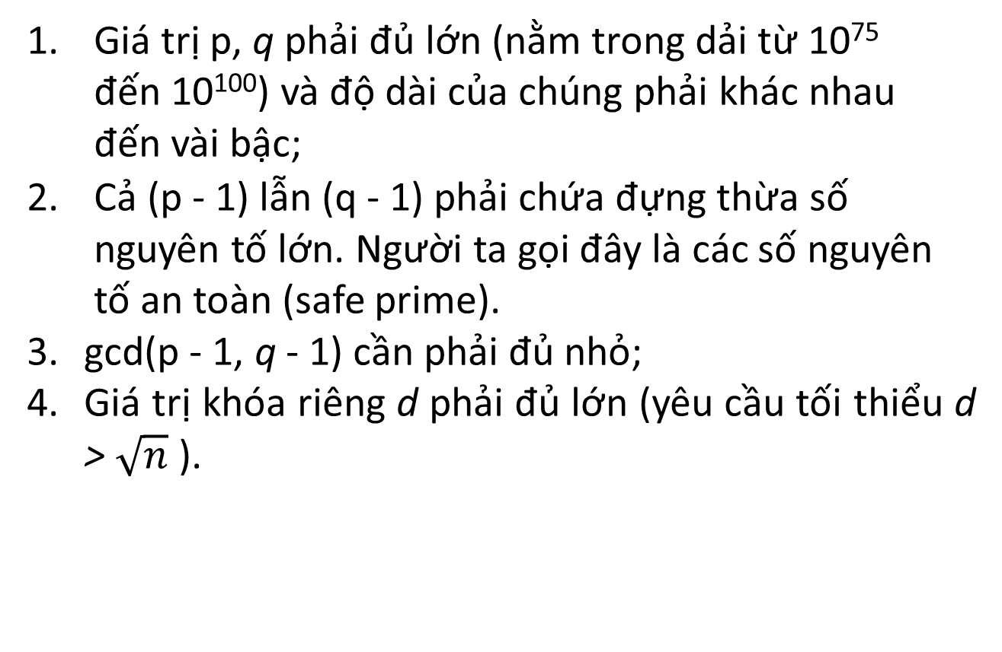
CRYPTOGRAPHY
An toàn
Giá trị p, q phải đủ lớn (nằm trong dải từ 10⁷⁵ đến 10¹⁰⁰) và độ dài của chúng phải khác nhau đến vài bậc;
Cả (p - 1) lẫn (q - 1) phải chứa đựng thừa số nguyên tố lớn. Người ta gọi đây là các số nguyên tố an toàn (safe prime).
gcd(p - 1, q - 1) cần phải đủ nhỏ;
Giá trị khóa riêng d phải đủ lớn (yêu cầu tối thiểu d > $\sqrt{n}$ ).
BỘ MÔN ATTT – KHOA CNTT. Contact: huunoidq@gmail.com

Slide 26
CRYPTOGRAPHY
3. Hệ mật Elgamal
Hệ mật Elgamal
Hệ mật Elgamal được xây dựng trên bài toán logarit rời rạc.
Bài toán logarit rời rạc là đối tượng trong nhiều công trình nghiên cứu và được xem là bài toán khó nếu p được chọn cẩn thận. Hiện nay không có một thuật toán thời gian đa thức nào để giải bài toán logarit rời rạc.
Để gây khó khăn cho các phương pháp tấn công đã biết, p phải có ít nhất 150 chữ số (hệ mười) và (p - 1) phải có ít nhất một thừa số nguyên tố lớn.
BỘ MÔN ATTT – KHOA CNTT. Contact: huunoidq@gmail.com

Slide 27
CRYPTOGRAPHY
(tiếp)
Lợi thế của bài toán logarit rời rạc được xây dựng hệ mật là khó tìm được các logarit rời rạc, song bài toán ngược lấy lũy thừa lại có thể tính toán hiệu quả theo thuật toán "bình phương và nhân”.
Nói cách khác, lũy thừa theo modulo là một hàm một chiều với các số nguyên tố thích hợp.
BỘ MÔN ATTT – KHOA CNTT. Contact: huunoidq@gmail.com

Slide 28
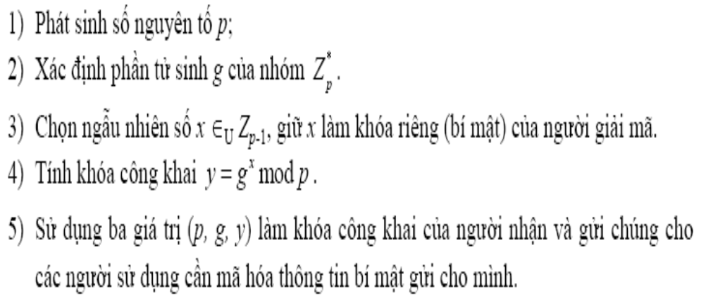
CRYPTOGRAPHY
Sinh khóa
BỘ MÔN ATTT – KHOA CNTT. Contact: huunoidq@gmail.com

Slide 29
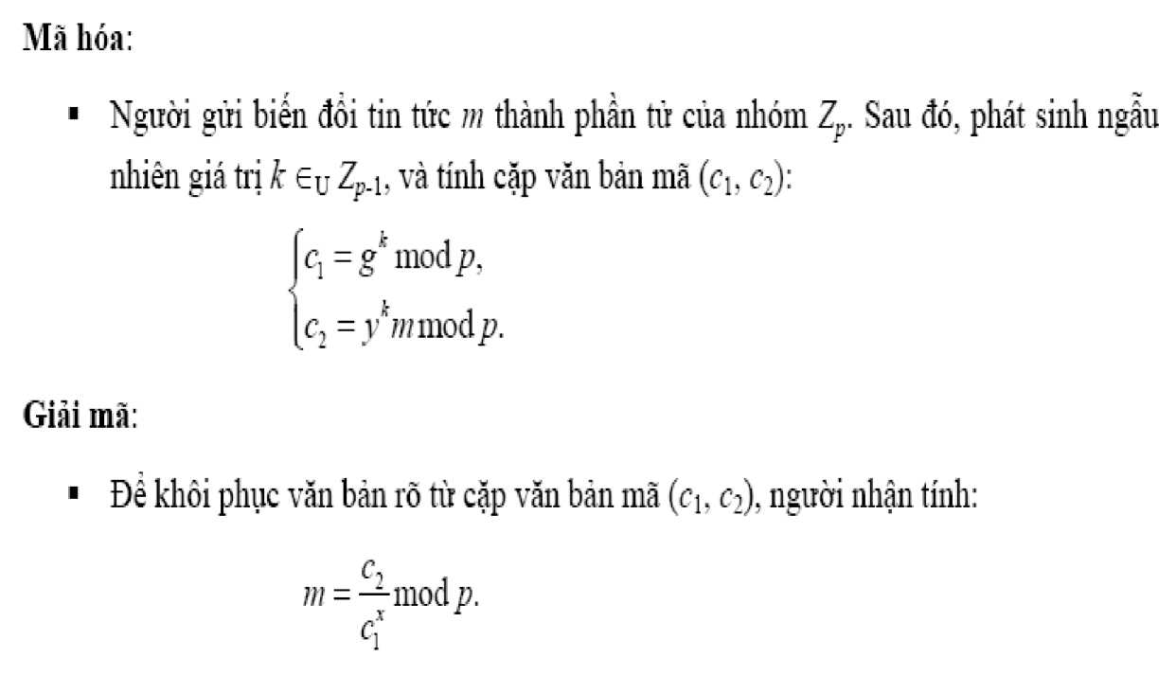
CRYPTOGRAPHY
Mã hóa/Giải mã
BỘ MÔN ATTT – KHOA CNTT. Contact: huunoidq@gmail.com

Slide 30
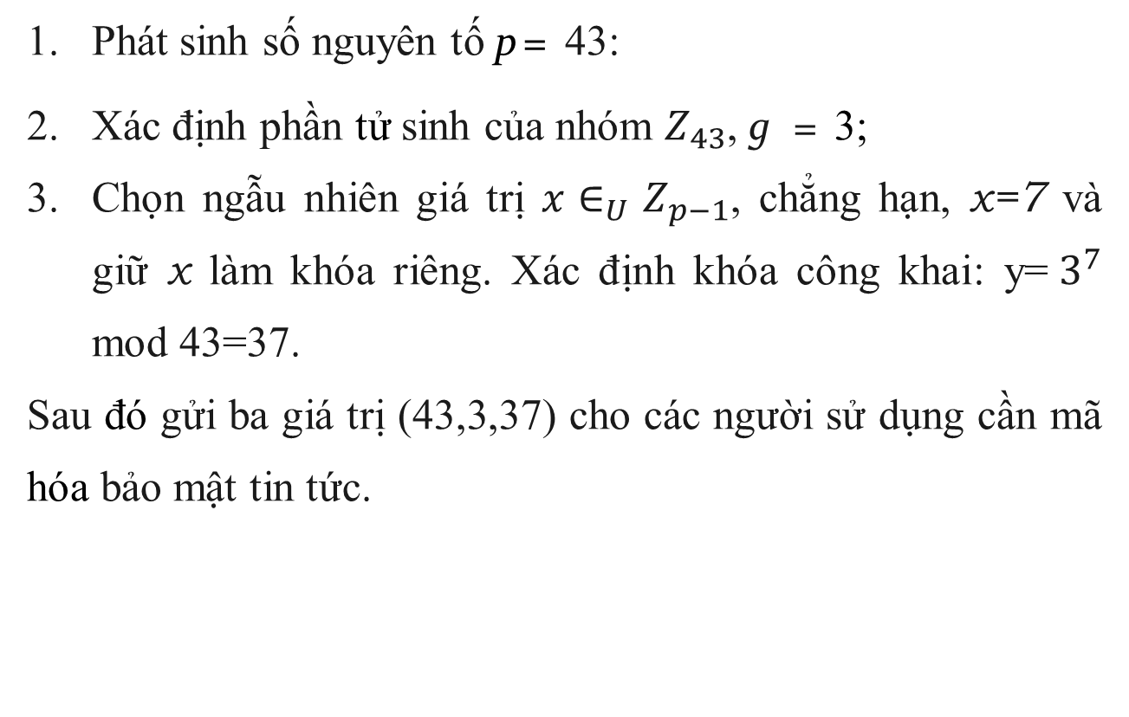
CRYPTOGRAPHY
Thí dụ
Phát sinh số nguyên tố p= 43:
Xác định phần tử sinh của nhóm $Z_{43}$, g = 3;
Chọn ngẫu nhiên giá trị ${x∈_{U}Z}_{p−1}$, chẳng hạn, x=7 và giữ x làm khóa riêng. Xác định khóa công khai: y=$3^{7}$ mod 43=37.
Sau đó gửi ba giá trị (43,3,37) cho các người sử dụng cần mã hóa bảo mật tin tức.
BỘ MÔN ATTT – KHOA CNTT. Contact: huunoidq@gmail.com

Slide 31
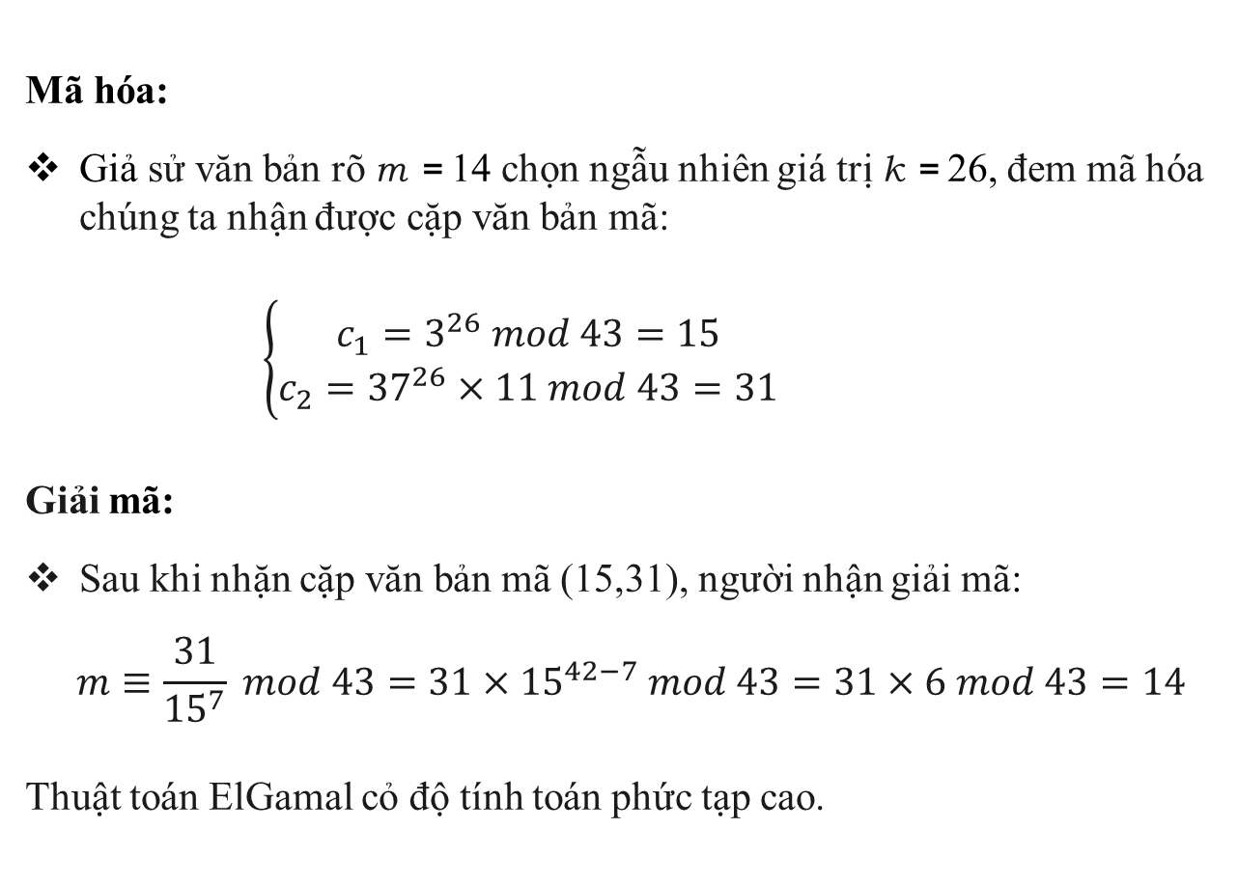
CRYPTOGRAPHY
(tiếp)
Mã hóa:
Giả sử văn bản rõ m = 14 chọn ngẫu nhiên giá trị k = 26, đem mã hóa chúng ta nhận được cặp văn bản mã:
$$\left\{\begin{matrix}c_{1}=3^{26} mod 43=15 \\ c_{2}={37}^{26}×11 mod 43=31\end{matrix}\right.$$
Giải mã:
Sau khi nhặn cặp văn bản mã (15,31), người nhận giải mã:
$$m≡\frac{31}{{15}^{7}} mod 43=31×{15}^{42−7} mod 43=31×6 mod 43=14$$
Thuật toán ElGamal cỏ độ tính toán phức tạp cao.
BỘ MÔN ATTT – KHOA CNTT. Contact: huunoidq@gmail.com

